Slide 1
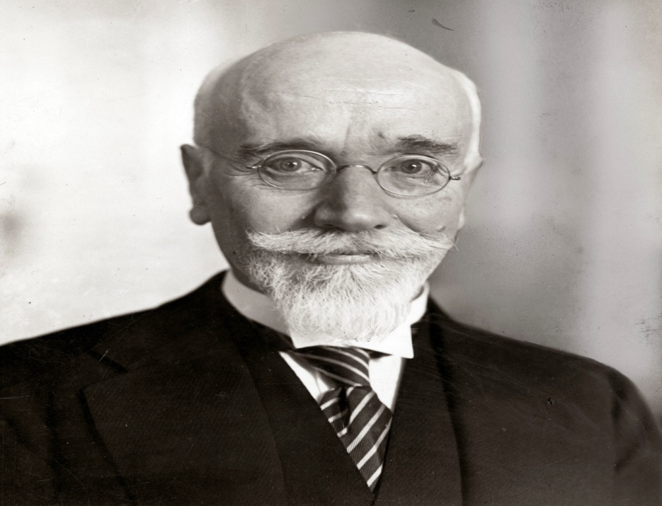
Ο ΒΙΟΣ ΚΑΙ ΤΟ ΕΡΓΟ ΤΟΥ ΒΕΝΙΖΕΛΟΥ

Slide 2
Η ΖΩΗ ΤΟΥ
Γεννήθηκε στην τουρκοκρατούμενη Κρήτη το 1864. Στα νεανικά του χρόνια η οικογένειά του κατέφυγε στην Ελλάδα, καθώς ο πατέρας του υφίστατο τις συνέπειες της επαναστατικής του δράσης. Μετά την αποφοίτησή του από τη Νομική Σχολή του Πανεπιστημίου Αθηνών άσκησε τη δικηγορία στα Χανιά, αλλά σύντομα τον απορρόφησε η πολιτική ως μέλος της φιλελεύθερης παράταξης.

Slide 3
ΤΟ ΕΡΓΟ ΤΟΥ
Στις 23 Ιανουαρίου 1897 ο Βενιζέλος αποφάσισε να συμπράξει με τους επαναστατημένους στο Ακρωτήρι. Αφορμή γι´ αυτή τη μεταστροφή ήταν η μεγάλη πυρκαγιά που ξέσπασε στα Χανιά και είχε ως αποτέλεσμα τον θάνατο Χριστιανών και Μουσουλμάνων και εκτεταμένες σφαγές κατά των πρώτων. Κατά τη διάρκεια αυτών των γεγονότων ο Βενιζέλος περιόδευε στην εκλογική του περιφέρεια προετοιμαζόμενος για τις εκλογές που είχαν προκηρυχθεί.

Slide 4
ΤΟ ΕΡΓΟ ΤΟΥ
Επιστρέφοντας στα Χανιά είδε από μακριά τους καπνούς που έβγαιναν από την πόλη και αμέσως έλαβε την απόφαση να ενωθεί με μια ομάδα ενόπλων στη Μαλάξα. Με αυτούς κατευθύνθηκαν προς το Ακρωτήρι, όπου σύντομα ανέλαβε την ηγεσία ο Βενιζέλος. Οι επαναστάτες υπολογίζονται σε επτακόσιους με δύο χιλιάδες. Στις 24 Ιανουαρίου οι εξεγερμένοι αποφάσισαν να κηρύξουν την ένωση με την Ελλάδα και την επόμενη ημέρα εξέδωσαν κείμενο διακήρυξης.

Slide 5
ΤΟ ΕΡΓΟ ΤΟΥ
Στις 26 Ιανουαρίου επιτροπή αποτελούμενη από σημαντικές μορφές της εξέγερσης μεταξύ των οποίων και ο Βενιζέλος παρέδωσε στους προξένους των Μεγάλων Δυνάμεων την διακήρυξη. Την ίδια στιγμή με απόφαση της κυβέρνησης Δηλιγιάννη αναχωρούσε ναυτική μοίρα του πολεμικού ναυτικού για να ενισχύσει τους Χριστιανούς της Κρήτης.

Slide 6
ΤΟ ΕΡΓΟ ΤΟΥ
Στις 8 Φεβρουαρίου ο στόλος των Μεγάλων Δυνάμεων έπληξε τις θέσεις των επαναστατών δημιουργώντας αντιδράσεις από μερίδα του ευρωπαϊκού τύπου σχετικά με τον απρόκλητο βομβαρδισμό μιας μικρής ομάδας εξεγερμένων. Σημαντική έκταση πήρε το γεγονός της ανύψωσης της ελληνικής σημαίας από τον Σπύρο Καγιαδελάκη κατά τη διάρκεια των βομβαρδισμών.

Slide 7
ΤΟ ΕΡΓΟ ΤΟΥ
Κατά τη διάρκεια του περιστατικού ο ίδιος ο Βενιζέλος βρισκόταν στο πολεμικό πλοίο Ύδρα. Ο Βενιζέλος τότε, μαζί με τον Φούμη και τον Κοτζάμπαση, προχώρησε στην σύνταξη διαμαρτυρίας προς τις Μεγάλες Δυνάμεις, η οποία προξένησε μεγάλη εντύπωση στην Ευρώπη.
Στις 22 Φεβρουαρίου εκλέχτηκε μέλος της εξαμελούς διοικητικής επιτροπής των επαναστατών. Με την ιδιότητα αυτή επισκέφθηκε μαζί με τα άλλα μέλη τους ξένους ναυάρχους αρκετές φορές για να συζητήσουν για τον μέλλον της Κρήτης.

Slide 8
ΤΟ ΕΡΓΟ ΤΟΥ
Τον Απρίλιο του ίδιου έτους ξέσπασε ο ελληνοτουρκικός πόλεμος του 1897 αναγκάζοντας την Ελλάδα να αποσύρει την ναυτική μοίρα από την Κρήτη. Στις αρχές του καλοκαιριού πραγματοποιήθηκε η πρώτη επαναστατική συνέλευση ενώ στις 26 Ιουνίου πραγματοποιήθηκε η δεύτερη, στους Αρμένους Αποκορώνου, όπου και ο Ελευθέριος Βενιζέλος εξελέγη μέλος της τριμελούς επιτροπής που θα ανακοίνωνε τις αποφάσεις της συνέλευσης στις Μεγάλες Δυνάμεις. Στην τρίτη συνέλευση, στις Αρχάνες εξελέγη πρόεδρος αυτής. Στη συνέλευση αυτή υποστήριξε την άποψη περί ενώσεως της Κρήτης με την Ελλάδα απορρίπτοντας την ιδέα της αυτονομίας.

Slide 9
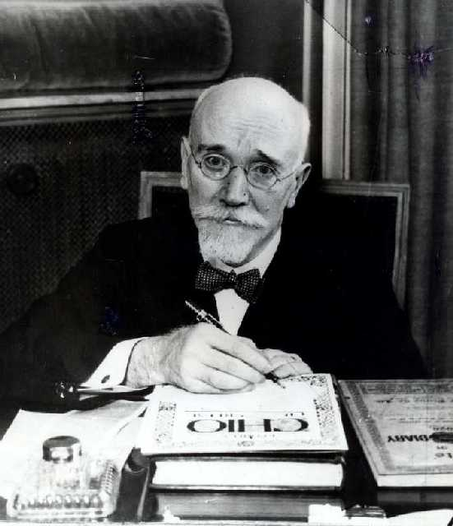
Ο ΒΕΝΙΖΕΛΟΣ ΣΤΗΝ ΕΛΛΑΔΑ

Slide 10
Ο ΒΕΝΙΖΕΛΟΣ ΣΤΗΝ ΕΛΛΑΔΑ
Μετά το κίνημα του 1909, ο Σύνδεσμος κάλεσε τον Ελευθέριο Βενιζέλο στην Αθήνα και του πρότεινε την πρωθυπουργία, ο Βενιζέλος όμως αρνήθηκε. Κάποιες από τις βενιζελικές προτάσεις ήταν ότι η Ελλάδα θα έπρεπε να πάρει μέρος σε πόλεμο για να επιτύχει τους εθνικούς της στόχους. Επίσης, έπρεπε να ερμηνευθούν η συμβιβαστική στάση του απέναντι στη μοναρχία, τα μέτρα που προώθησε υπέρ των ασθενέστερων κοινωνικών τάξεων και η στρατιωτική ανασυγκρότηση της χώρας.

Slide 11
Η ΠΡΩΘΥΠΟΥΡΓΙΑ ΤΟΥ ΒΕΝΙΖΕΛΟΥ
Μετά από δύο εκλογικές αναμετρήσεις έγινε για πρώτη φορά πρωθυπουργός το 1910, το Κόμμα των Φιλελευθέρων, που μόλις είχε ιδρυθεί από τον Βενιζέλο και αποτελούνταν κυρίως από νέους πολιτικούς, κέρδισε την πλειοψηφία στη Βουλή. Τέλος, τον Ιανουάριο του 1933 έγινε για τελευταία φορά πρωθυπουργός.

Slide 12
ΤΕΛΟΣ
Πηγές: Βιβλίο Ιστορίας Γ΄Γυμνασίου Βικιπαίδεια Συμμετέχοντες: Γιαννακάκη Αθανασία
Δάλλας Θεόδωρος
Διακάκης Γιάννης
Διάκου Χρήστος
Θεοδοσίου Φωτεινή

